Slide 1


КУРЕНИЕ ВРЕДИТ ВАШЕМУ ЗДОРОВЬЮ

Slide 2

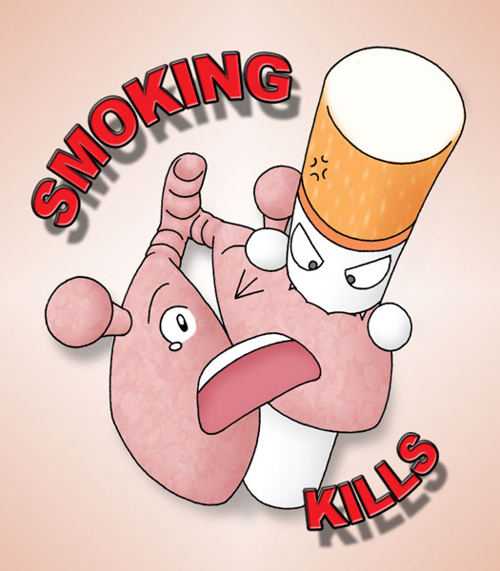
О вреде курения известно всем и каждому с детских лет. Любой курильщик может прочесть об опасности его здоровью на пачке сигарет.

Slide 3
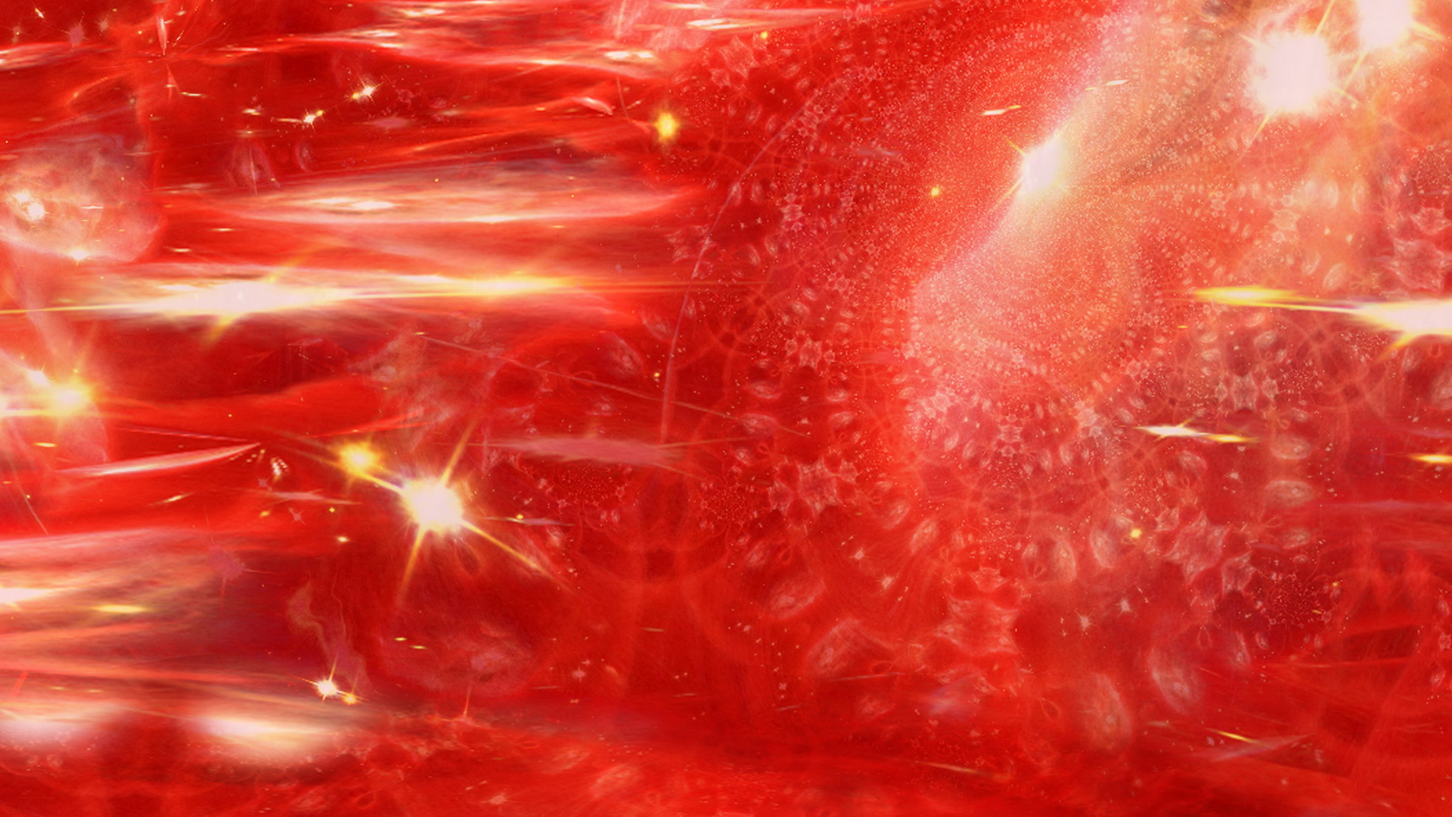
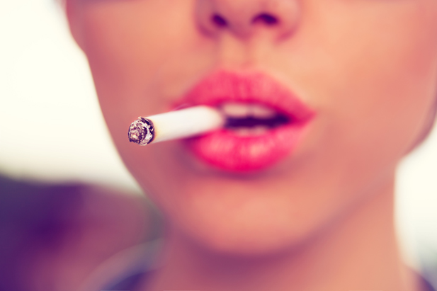
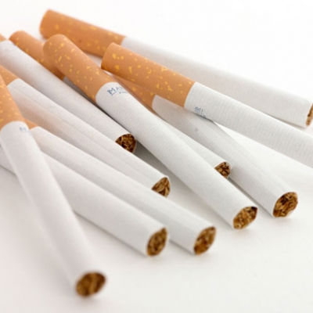
Сигаретный дым при непосредственном контакте с легкими весьма увеличивает риск таких болезней как рак, эмфиземия, пневмония, хронический бронхит, другие заболевания. У заядлых курильщиков отмечается периодическое ухудшение зрения, пожелтение ногтей и зубов, увеличение количества морщин, появляется синдром «Лицо курильщика».

Slide 4

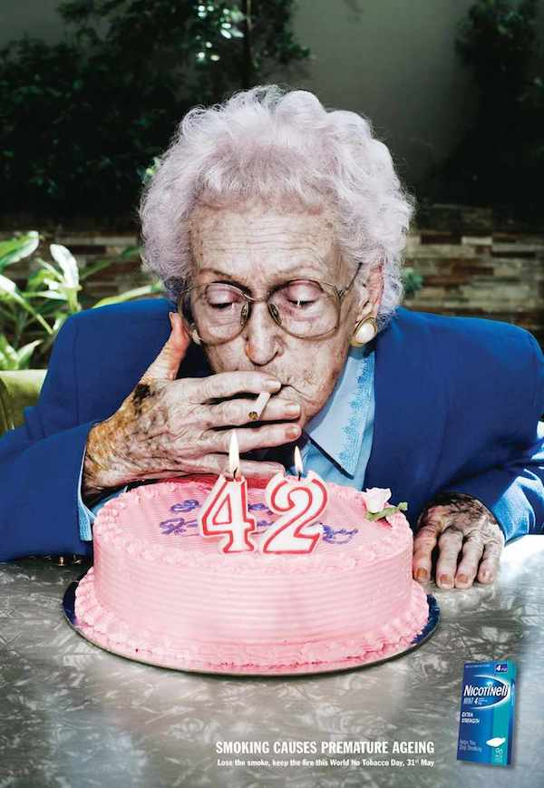
Тревожная статистика. Выкуривая одну сигарету, человек теряет 15 минут своей жизни. В зависимости от стажа курильщика и интенсивности курения жизнь курящего уменьшается на 2-10 лет. После выкуренной сигареты биение сердца учащается на 10-17 ударов в минуту.

Slide 5

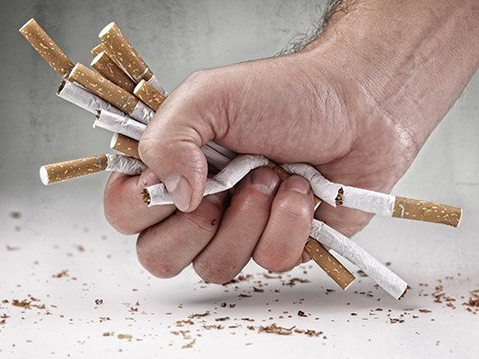
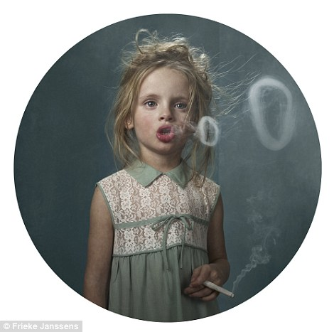
Курильщик вдыхает табачный дым, содержащий более 2000 различных веществ, 100 из которых чрезвычайно опасны для живого организма, а 14 способствуют развитию рака. В дыме присутствуют такие радиоактивные вещества как свинец, полоний, висмут. Человек выкуривая в день пачку сигарет, за год получает облучение в 500 рентген!

Slide 6

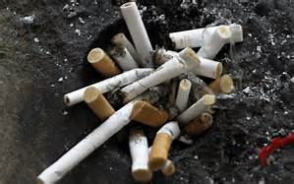
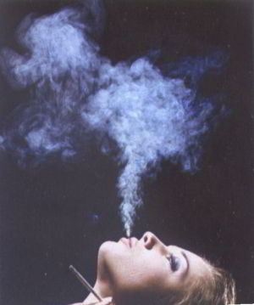
Курильщики становятся слабослышащими в 2 раза чаще, чем некурящие. Среди курильщиков в возрасте 60-69 лет гораздо хуже слышат 56,4%.

Slide 7

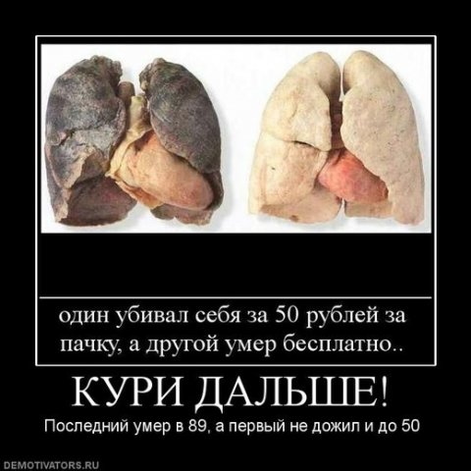
Почему курение убивает?
Никотин – сильнейший яд. В небольших дозах никотин действует на нервную систему возбуждающе, а в больших дозах – вызывает ее паралич (останавливается дыхание, прекращается сердечная деятельность). Из-за раздражающего действия никотина на нервные окончания в полости рта десны рыхлеют, эмаль повреждается, растет вероятность появления кариеса.

Slide 8

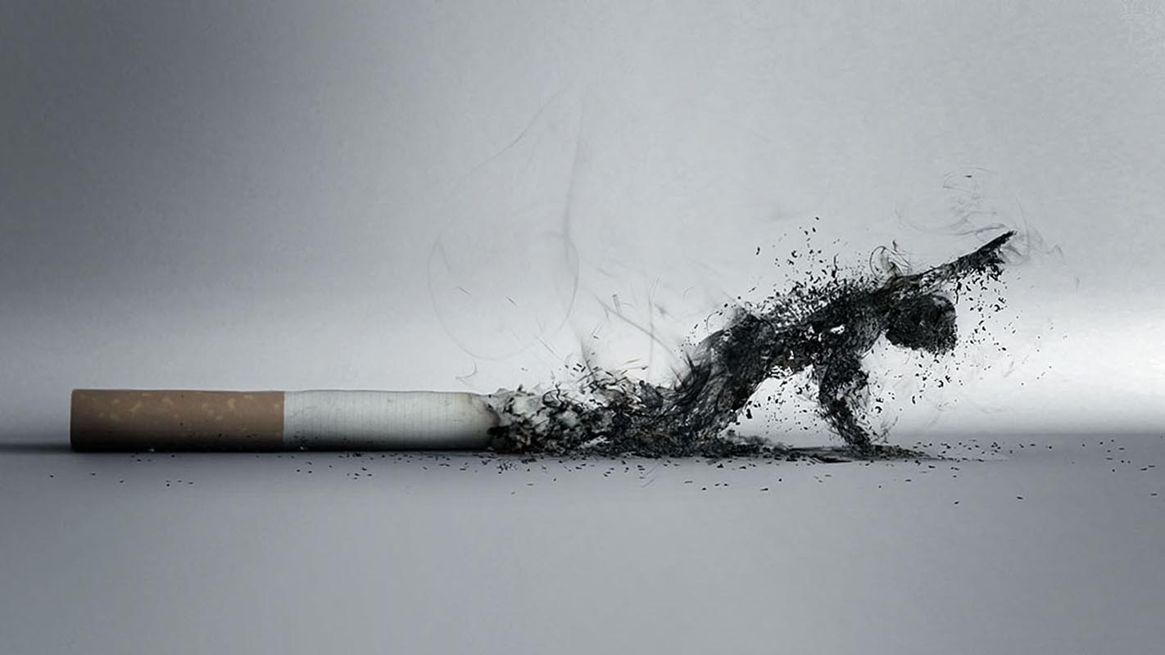
Табачный дым и организм человека. Под воздействием табачного дыма сосуды головного мозга в течение некоторого времени расширяются, расширение быстро сменяется сильным сжатием, кровоснабжение организма ухудшается, а работоспособность человека падает.

Slide 9

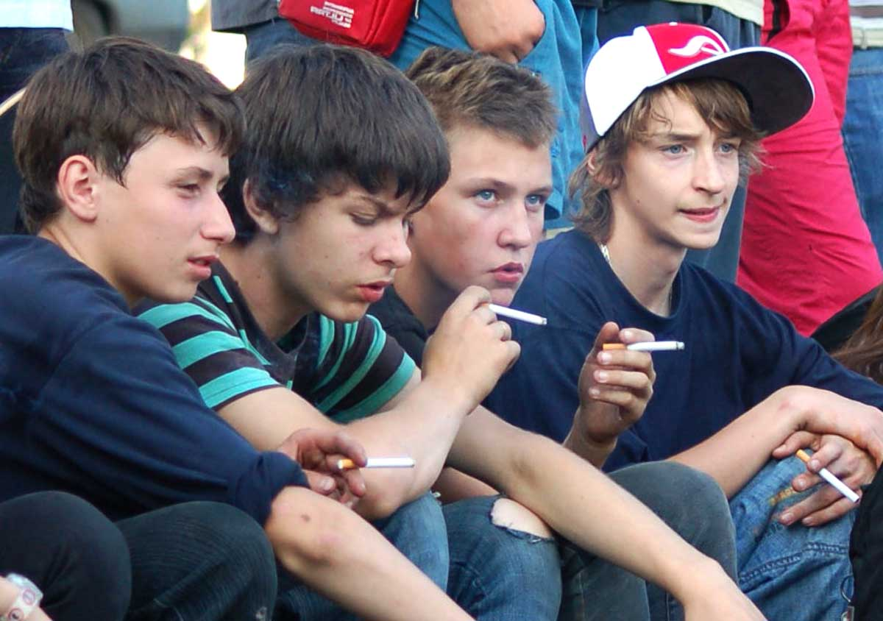
1. Сигарета становится для подростков запретным плодом. Им интересно попробовать нечто новое. Детское курение позволяет школьникам чувствовать себя самостоятельными. Это чувство усиливается в разы, если курение несовершеннолетних не вызывает никакой реакции со стороны взрослых.
2. Курение в школе воспринимается как некий авторитет, подростки чувствую себя «крутыми».

Slide 10

КУРИТЬ - ЭТО НЕ КРУТО
ЭТО ОТСТОЙ
3. Детское курение — это своеобразное влияние массовой культуры. Подростки пытаются подражать взрослым, героям любимых кинофильмов. Сигарета — это символ взрослой жизни.
4. Курение школьников носит массовый характер. Это влияние сверстников. Когда в компании сигарету попробовал один подросток, он обязательно предложит её и другим. Чтобы не казаться «белой вороной», отказываются единицы.

Slide 11


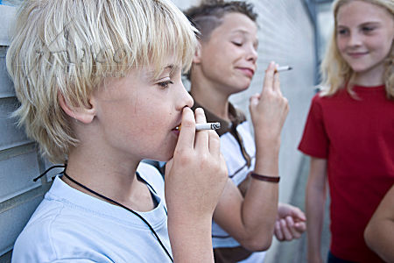
Так же сильно токсические вещества и никотин сказываются на уме ребенка. Чем младше курящий подросток, тем сильнее нарушается кровоснабжение мозга под действием никотина. У курящих школьников ухудшаются координация движений, способности к логике, объем кратковременной памяти, внимание.

Slide 12

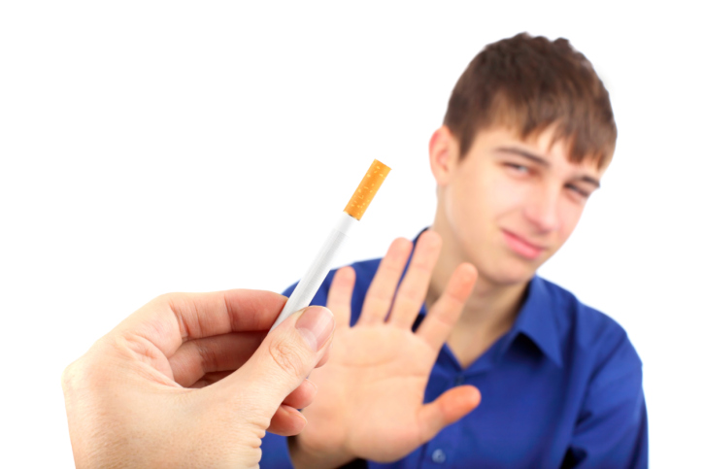
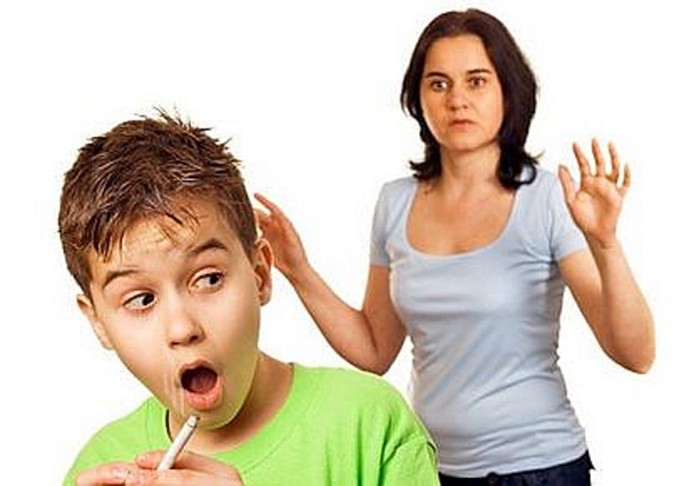
Курящие подростки хуже переносят нагрузки в школе, часто переутомляются. Наибольшее количество двоечников обнаруживается среди курильщиков.

Slide 13

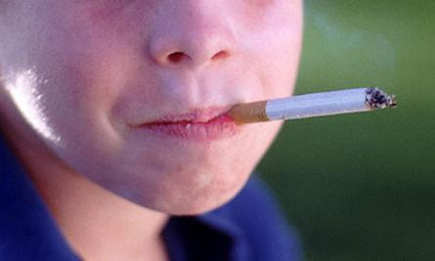
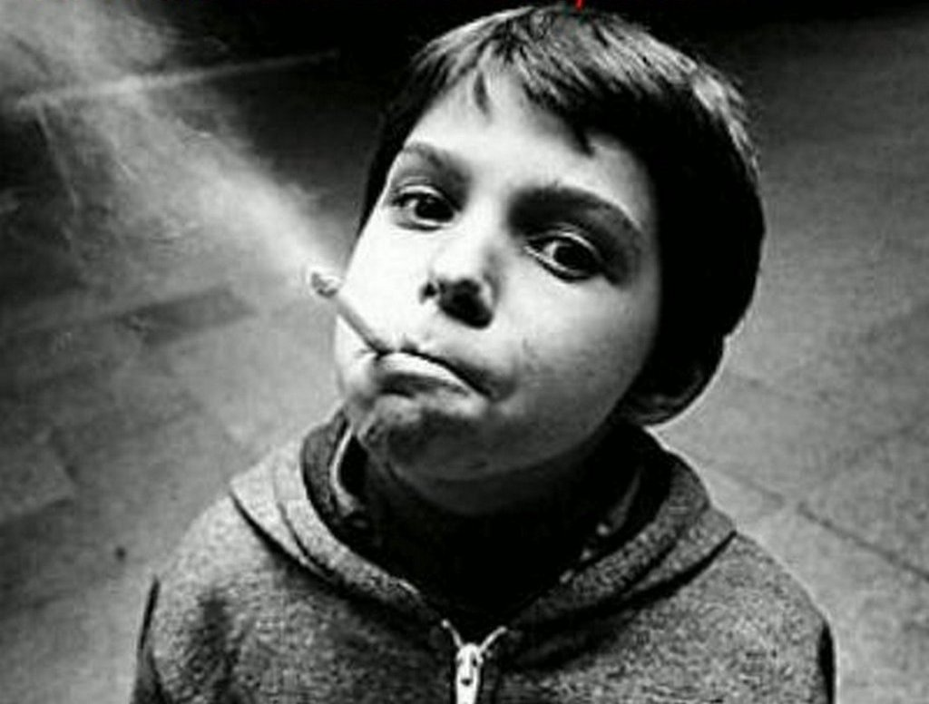
Раннее увлечение табаков приводит к тому, что став взрослым, человеку трудно отказаться от никотиновой зависимости. У ребенка очень быстро формируется никотиновая зависимость. Потому что в этом возрасте нервная система не зрелая, и воздействие психоактивного вещества – табак вызывает гораздо сильный эффект для здоровья ребенка, чем у взрослого человека.

Slide 14

ТВОЕ ЗДОРОВЬЕ
В ТВОИХ РУКАХ

